Slide 1
Tablero Control de Riesgos.
BI
06 de junio, 2023

Slide 2
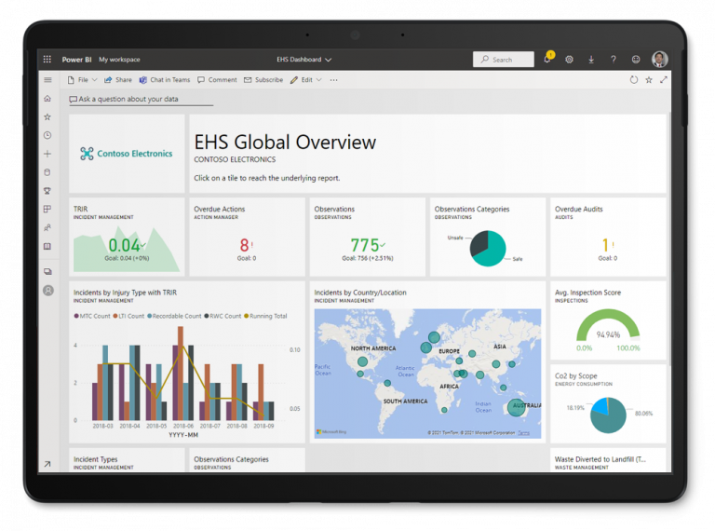
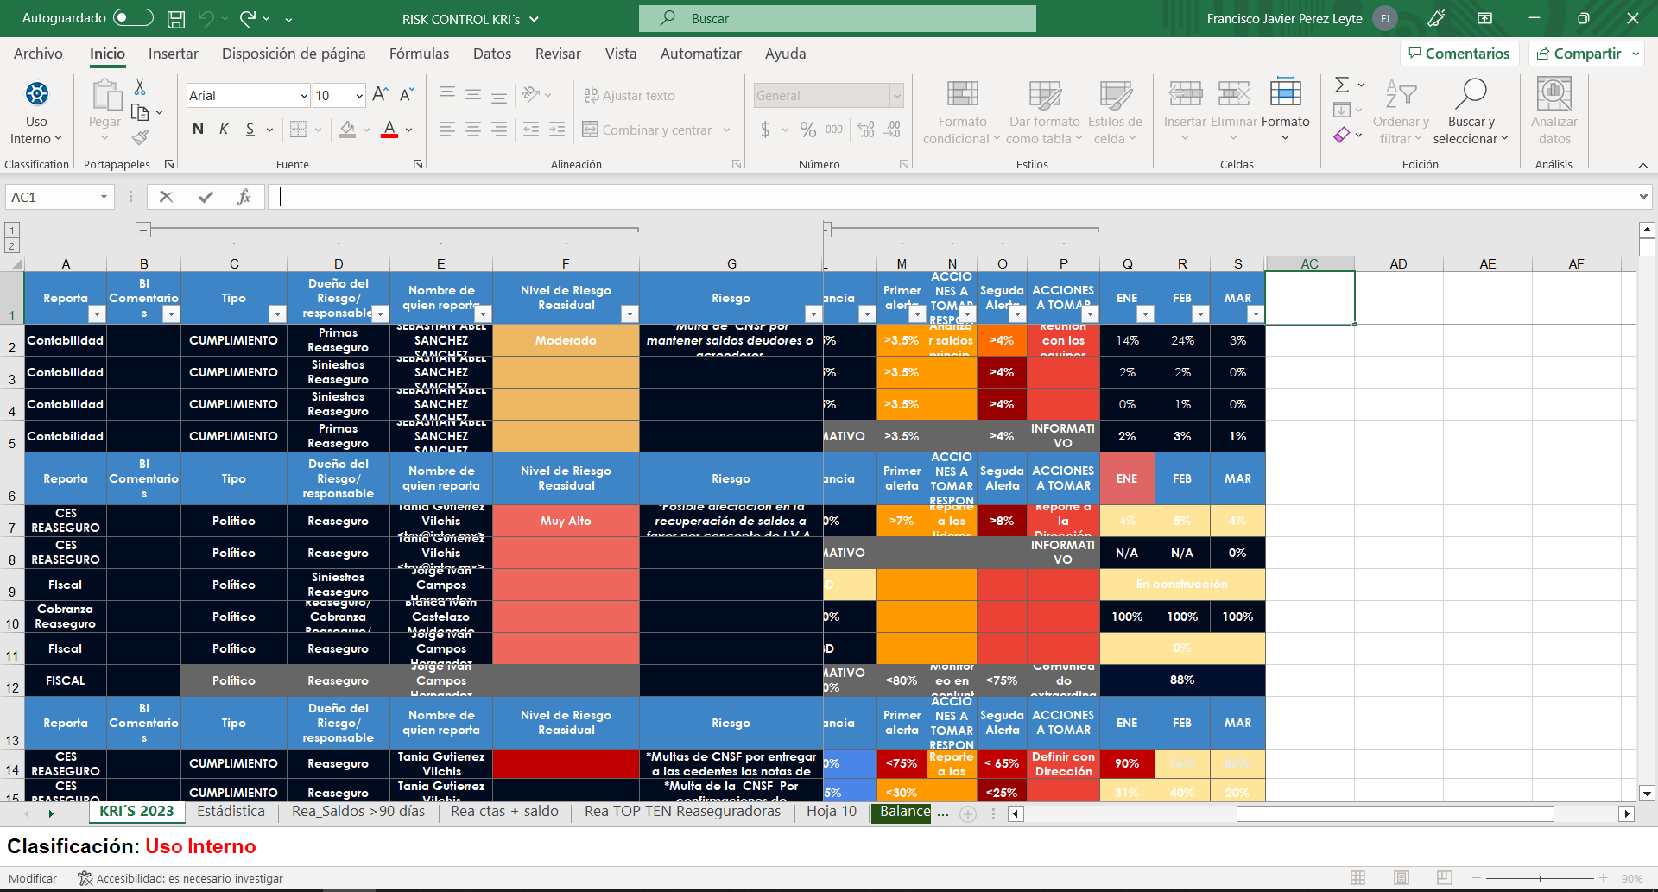

Contexto - KRI
Los Key Risk Indicators son indicadores que se utilizan para medir el riesgo de una organización. Estos indicadores se utilizan para monitorear y medir la probabilidad y el impacto de los riesgos que una organización enfrenta en su día a día.

Slide 3




Propuesta de solución.
Webapp + Power BI = Tablero KRI
Ventajas
-Análisis y control de la información.
-Desarrollo de habilidades en el aplicativo y la capa de negocio.
-Aseguramiento de la información en un solo sitio.
-Desuso parcial y total de archivos para el manejo de la información.
-Tablero de tipo KRI para seguimiento de indicadores clave.
-Seguridad de la información en transacciones de información.
-Mejoras continuas tanto el proceso como al tablero en distintas versiones.

Slide 4
Desarrollo de webapp.
-Se desarrollará una webapp para captura de información.
Ventajas
-Fácil acceso a una liga web, con control estricto de usuarios y roles.
-Captura de información 24/7.
-Aseguramiento de indicadores por fecha, área, concepto o KRI.
-Seguimiento ágil de indicadores en sesiones de rendición de cuentas.

Slide 5
Desarrollo de Tablero.
Se desarrollará un tablero que permita observar un mapa visual de los indicadores.
Ventajas
-Fácil acceso a una liga web, con control estricto de usuarios y roles.
-Visualización de información 24/7.
-Certeza en la procuración de la toma de decisiones para cada indicador.
-Mitigación parcial o total de información desasociada a fuentes de información oficial.

Slide 6
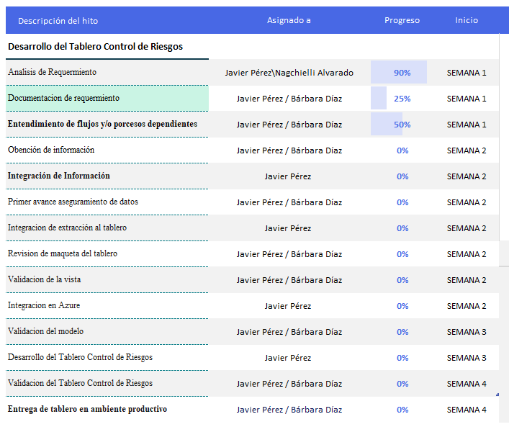
Actividades principales del desarrollo:

Slide 7
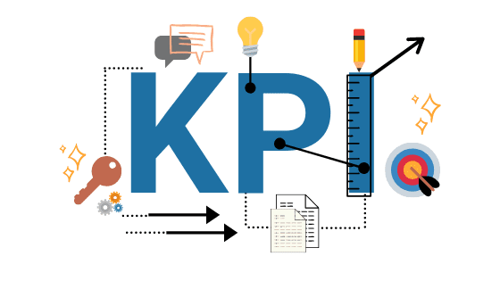
Actividades principales del desarrollo:
Propuesta Fase 1
Regla de ORO: Equipo extendido, acompañando a Owner y Desarrollador.
Actividades
Identificación de fuente de datos
Seguimiento por área
Definición de umbrales para cada área
Validación y seguimiento al desarrollo.

Slide 8
Objetivo entrevista por Área :
Información a recabar en la entrevista:
Responsable del Área
Seguimiento (periodicidad de las sesiones)
Origen de Datos
Indicadores
Umbrales
Áreas Implicadas:
Contabilidad
CES Reaseguro
Fiscal
Cobranza Reaseguro
QA Reaseguro
Procesos
BI
CH (Capital Humano)
Reaseguro
Estadística
CES Servicio al cliente
TI (Tecnologías de la Información)
Ingeniería

Slide 9
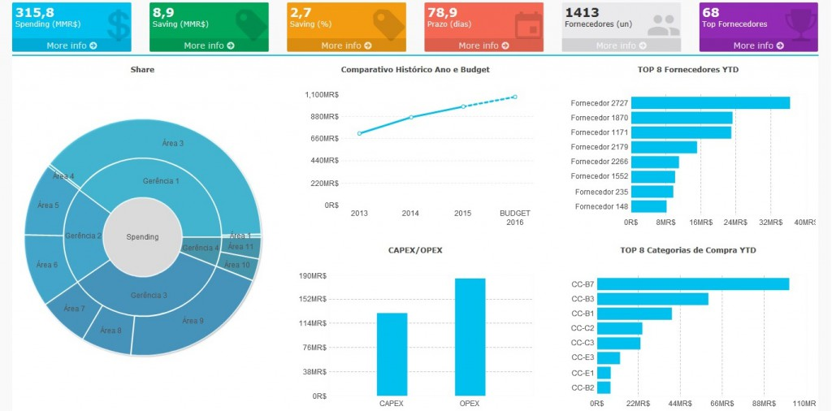
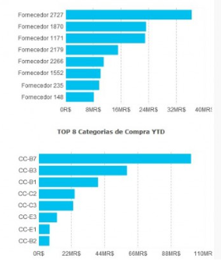
Propuesta de KRI´s:
Año: 2023
Mes: Junio
Área: BI
Alertamiento:
Responsable:

